Slide 1

Nueva normalidad: De RRHH a Socio Estratégico (SE)
Open Forum
By Be Great

Slide 2
”
La primera responsabilidad de un líder es definir la realidad. Lo último es dar las gracias. En el medio, el líder es un sirviente.
Max De Pree
CEO Herman Miller

Slide 3

Open Forum
By Be Great
Objetivo. Conocer un modelo de planeación estratégica apalancado con las tendencias de la nueva normalidad a fin de posicionar al área de RRHH como socio estratégico.
Agenda:
Nueva normalidad
El rol del socio estratégico
Verticales estratégicas
Estudio de sueldos y compensaciones 2020
  Identificar nuevas necesidades
  Siguientes pasos

Slide 4

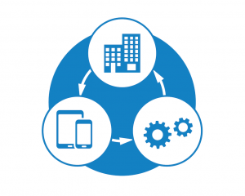

Open Forum
By Be Great
Nueva normalidad
Virus SARS-CoV 2
Trasformación digital
Crisis económica
Las organizaciones y sus colaboradores viven un momento volátil, incierto, complejo y ambiguo.

Slide 5
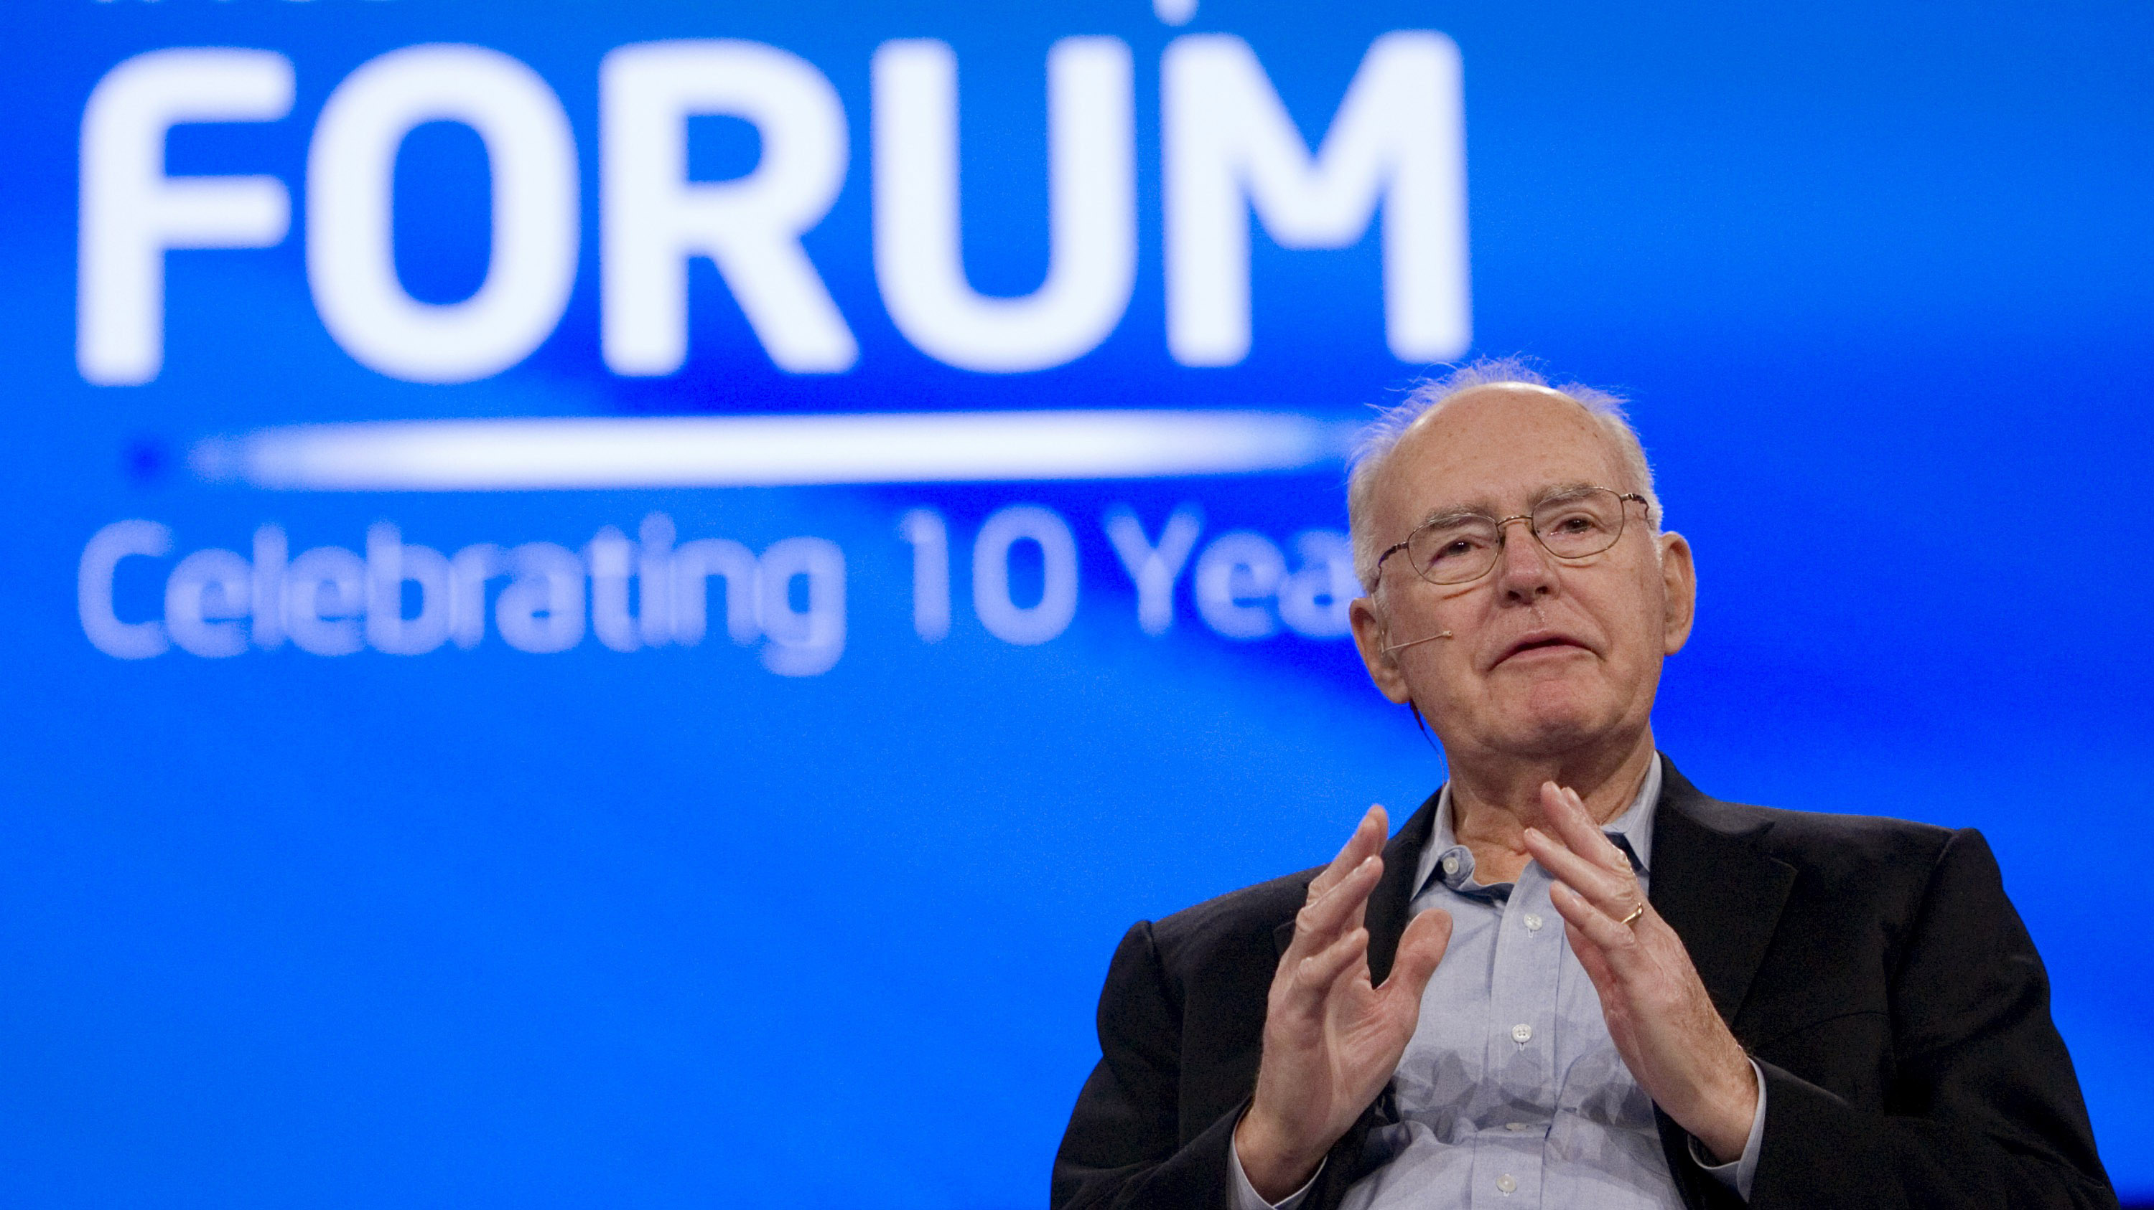
Open Forum
By Be Great
Ley de Moore
Aproximadamente cada dos años se duplica el número de transistores en un microprocesador. Los precios bajan al mismo tiempo que su capacidad sube:
La computadora que hoy vale 3000 dólares
Costará la mitad al año siguiente
Estará obsoleta en dos años

Slide 6
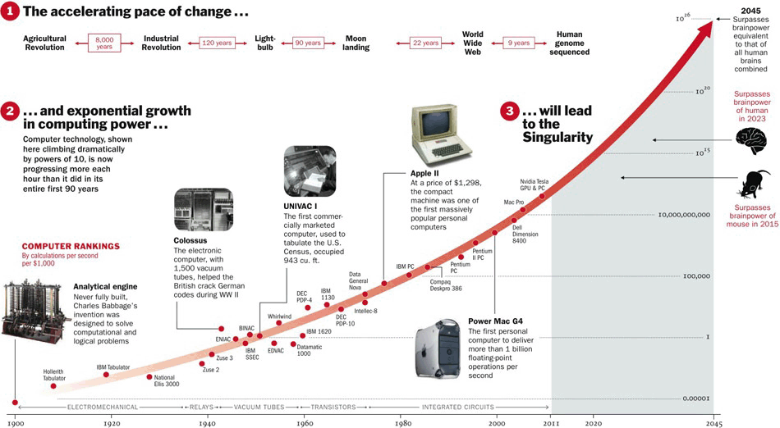
Open Forum
By Be Great

Slide 7
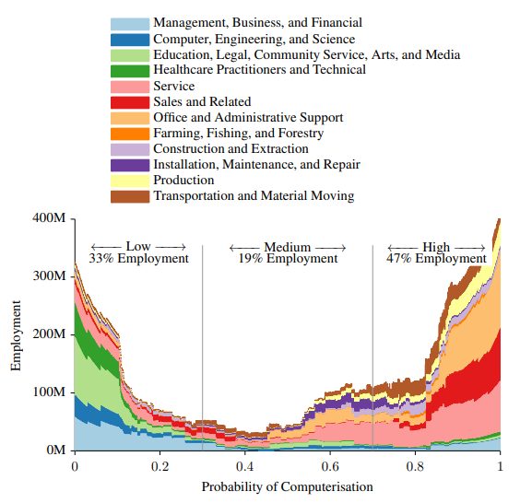
Transformación digital
Open Forum
By Be Great
47%
del empleo de Estados Unidos está en riesgo de ser automatizado Algoritmo de Frey y Osborne (2013).

Slide 8
Manifiesto ágil
Open Forum
By Be Great
Los individuos y las interacciones por encima de los procesos y las herramientas.
El SW en funcionamiento antes que la documentación exhaustiva.
La colaboración con el cliente antes que la negociación de contratos.
La respuesta al cambio por encima del seguimiento de un plan.

Slide 9
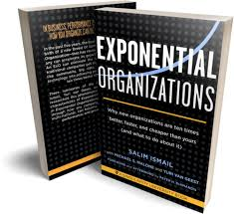
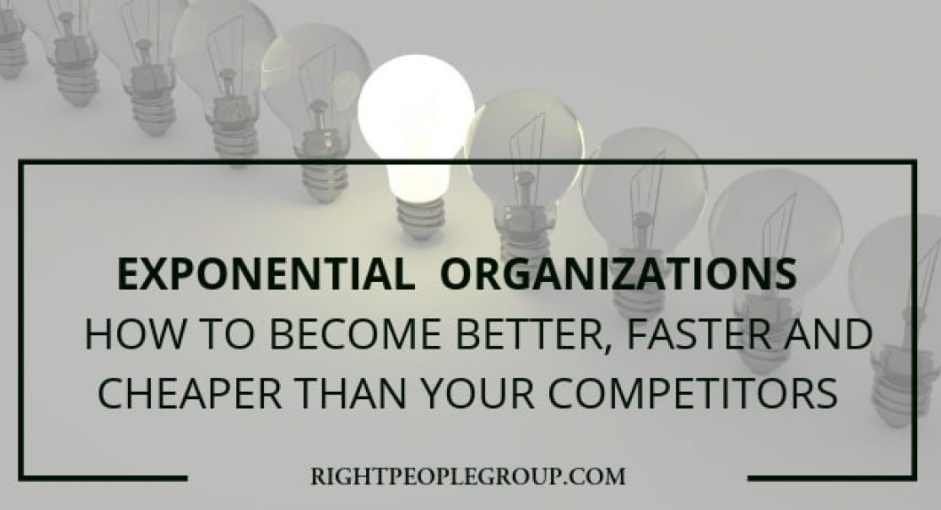
Modelos de negocio
Open Forum
By Be Great

Slide 10
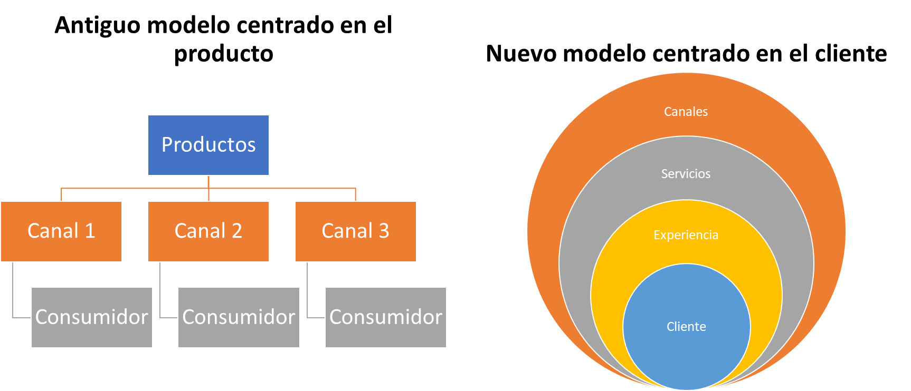
Modelos de negocio
Open Forum
By Be Great

Slide 11
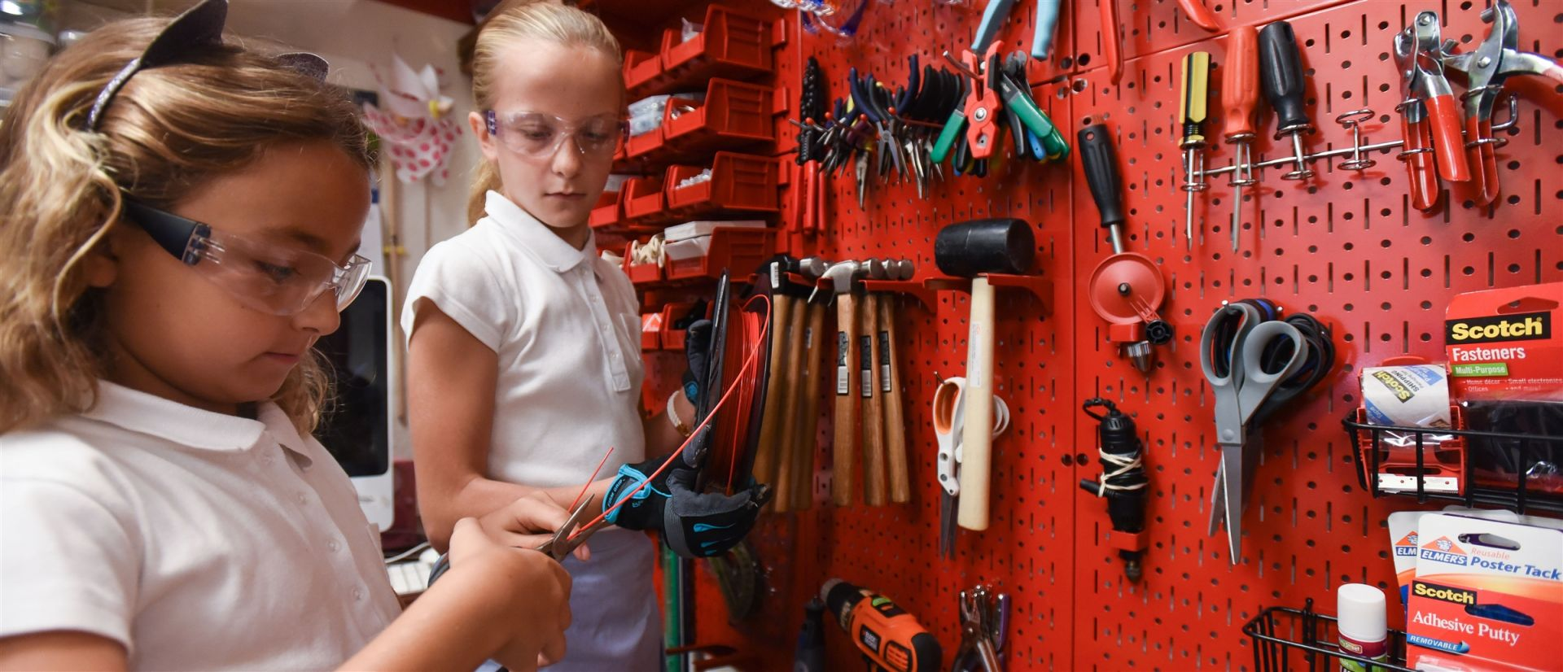
Maker culture
Open Forum
By Be Great
Hágalo usted mismo, alienta el autoaprendizaje y la generación de conocimiento libre, enfatiza la unión de las tecnologías, así como, la libre creación mediante la democratización tecnológica como las impresoras 3D.

Slide 12
Paradojas
Open Forum
By Be Great
El ser humano no aprende a la misma velocidad que tienen los avances tecnológicos que describe la Ley de Moore.
Las organizaciones que están a la vanguardia tecnológica dejarán de estarlo al paso del tiempo.
La tecnología que fue diseñada para facilitar el trabajo requiere de una estrategia de enseñanza-aprendizaje “evangelización digital”.

Slide 13

Open Forum
By Be Great
Además en cualquier momento las cosas cambian.

Slide 14





Open Forum
By Be Great
2020
2030
Enfoque en crecer
Estrategia de negocio
Cuestiono
Analizo
Planifico
Hago
Disfruto
Enfoque en evitar perder
Sin estrategia de RRHH
No me entero...
Me espanto...
Me preocupo...
Me quejo...
Comienzo a trabajar
Con estrategia de RRHH
Enfoque en invertir
Conocer prioridades
5 vertientes
Invertir recursos
Generar rendimiento
Evitar riesgos

Slide 15

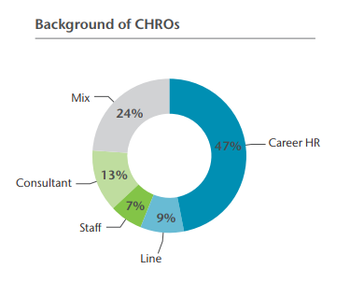
Rol de socio estratégico
Open Forum
By Be Great
Human Resources Outsourcing Trends Report 2019 concluyó que las organizaciones buscan los siguientes beneficios del outsourcing:
53% CHRO
29% Eliminación de tareas de RRHH
21% Ahorro
21% Gama de productos / servicios
3% Mejores beneficios
Surgieron de otras áreas de Recursos Humanos.

Slide 16
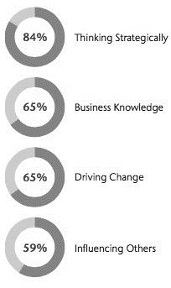
Rol de socio estratégico
Open Forum
By Be Great
Competencias top de los CHRO´s
https://www.consultancy.uk/news/2632/more-than-half-of-chros-not-career-hr-professionals

Slide 17



Rol de socio estratégico
Open Forum
By Be Great
Ser la conexión entre el mundo, la dirección y las personas en tres pasos:
Organización
Personas

Slide 18
#1
“Lo que quiere y necesita el cliente”
Entender el “punto de quiebre del cliente”
Desconocer lo que le preocupa.
Open Forum
By Be Great
1 Declaración de quiebre del cliente
2 Escucha e indagación
3 Redefinición del quiebre
4 Intervención
5 Cambio y compromisos
6 Declaración de satisfacción

Slide 19
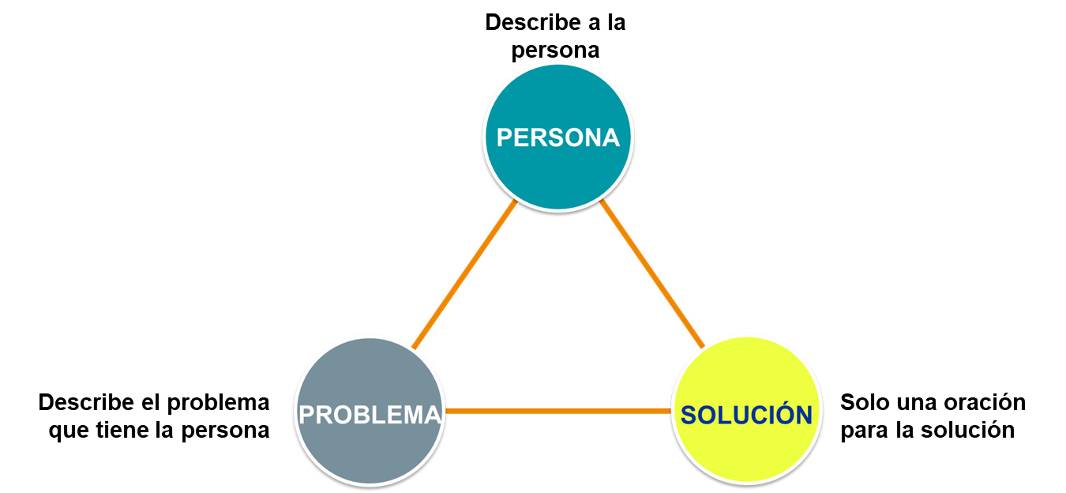
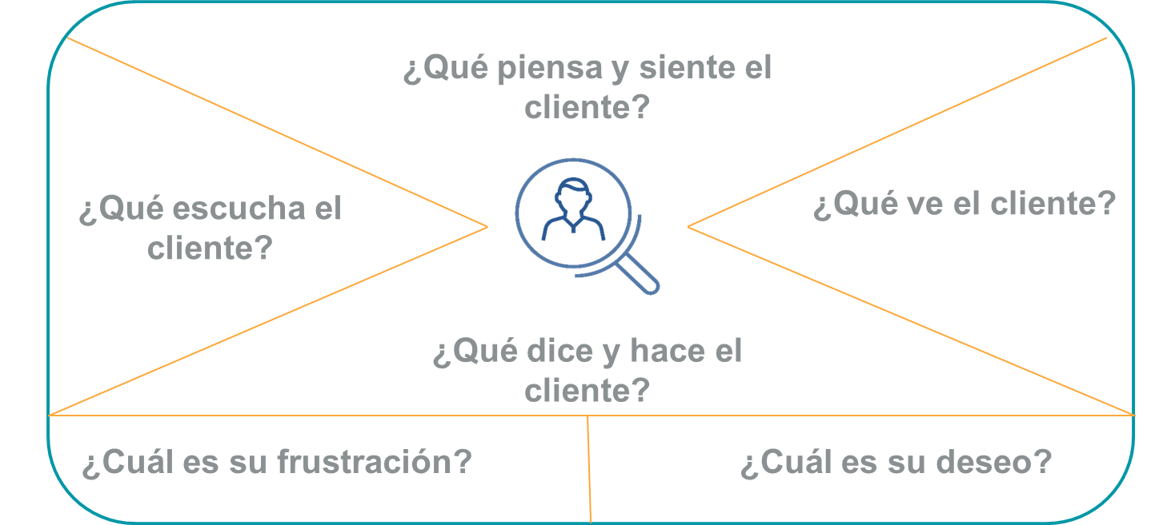
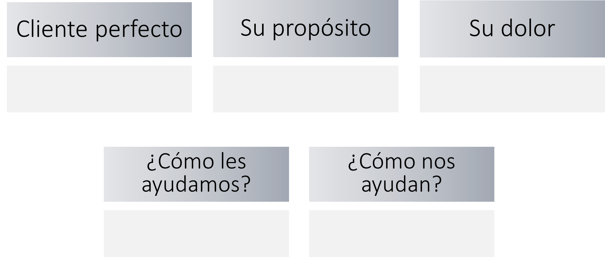
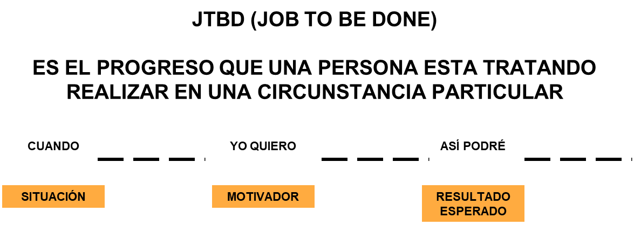
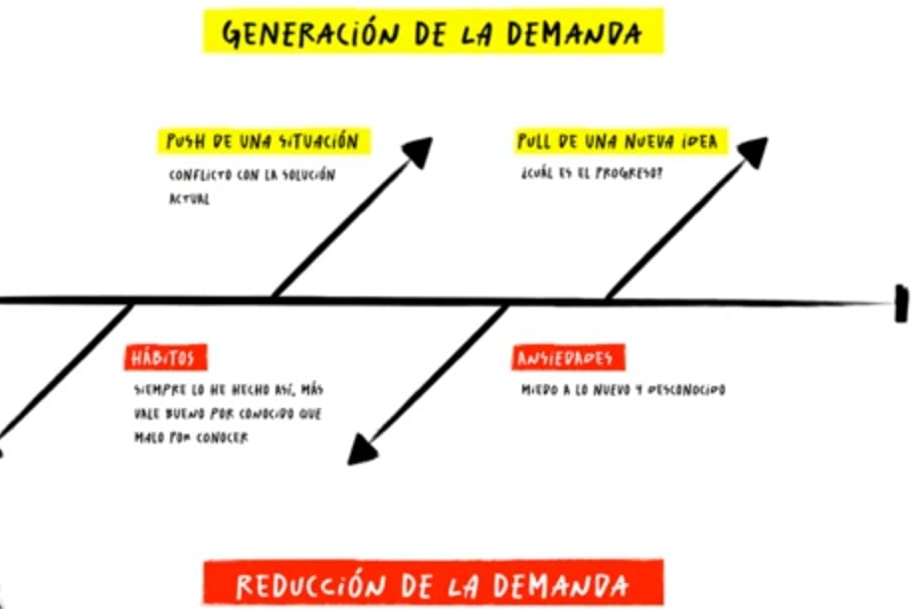
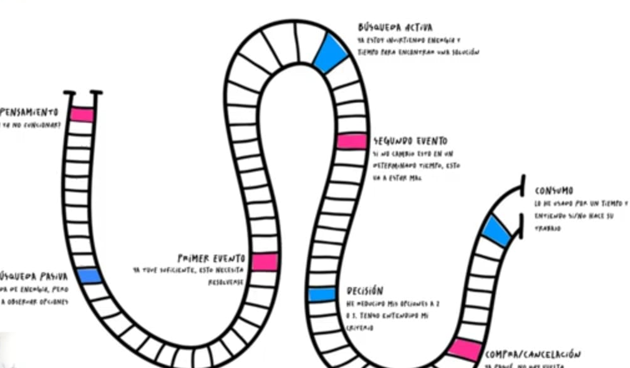
#1
“Lo que quiere y necesita el cliente”
Entender el “punto de quiebre del cliente”
Desconocer lo que le preocupa.
Open Forum
By Be Great

Slide 20

#2
“Lo que necesita la organización”
La perspectiva de negocio
El momento de la organización
Hacer excelentemente bien el trabajo operativo de RRHH
Open Forum
By Be Great

Slide 21
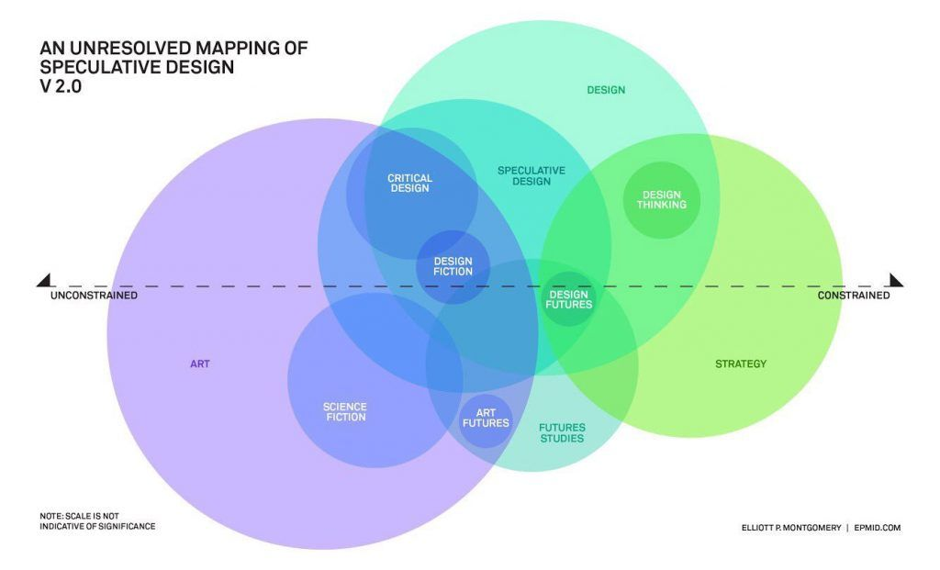
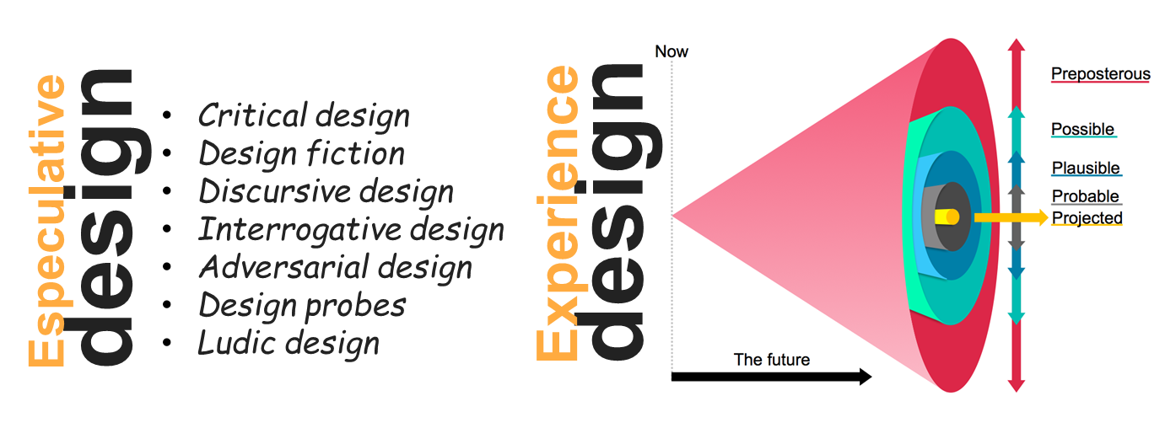
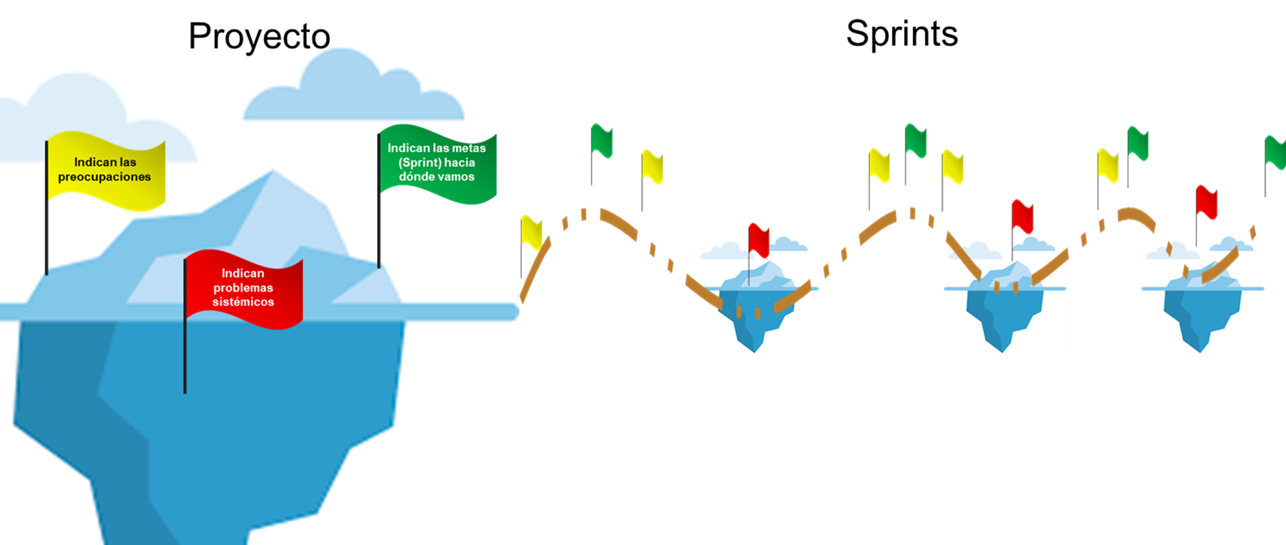
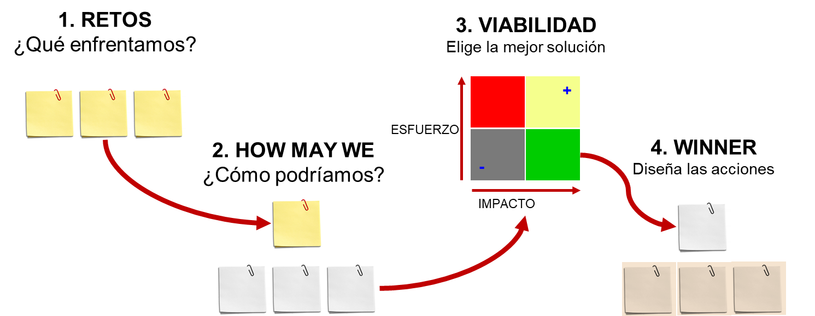
#2
“Lo que necesita la organización”
La perspectiva de negocio
El momento de la organización
Hacer excelentemente bien el trabajo operativo de RRHH
Open Forum
By Be Great

Slide 22





Open Forum
By Be Great
Las estrategias de nuestros principales clientes atienden
5 verticales:
Prevención de COVID.
Mantener competitividad.
Estrategia digital y colaborativa.
Facilitar la interacción de personas y procesos.
Mantener motivación y compromiso.

Slide 23
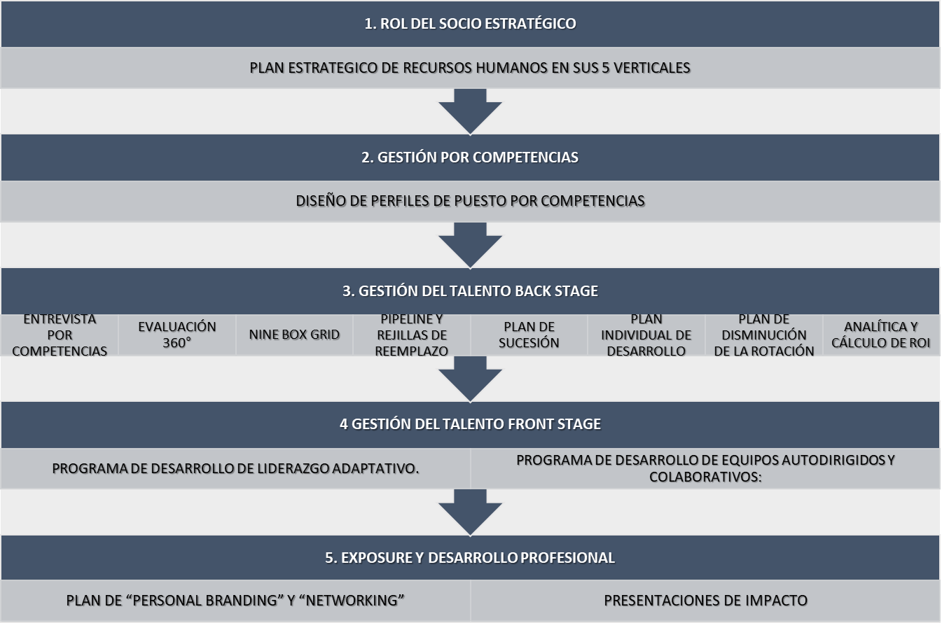
#3
“Lo que necesito para ser Socio Estratégico”
Establecer una estrategia digital de gestión de talento y los elementos previos para llevarla a cabo.
Open Forum
By Be Great

Slide 24
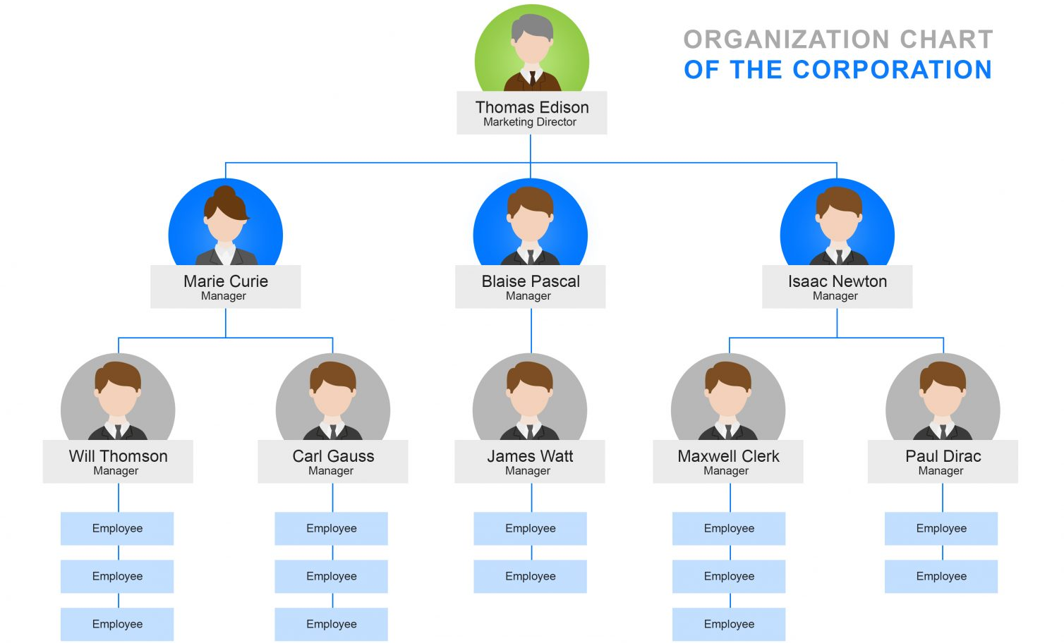
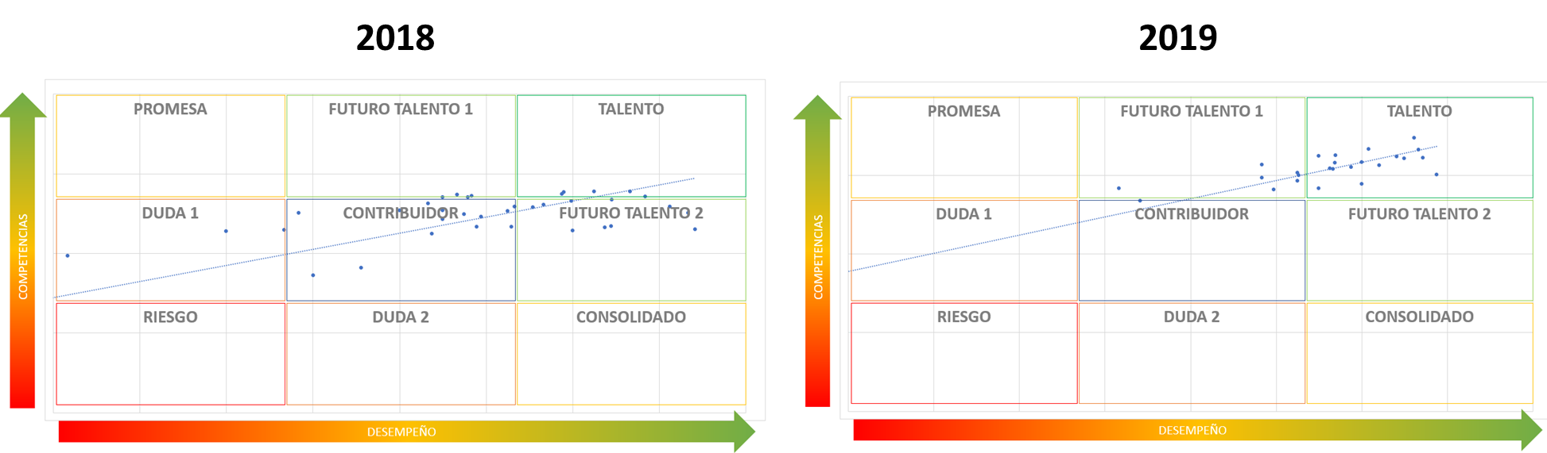
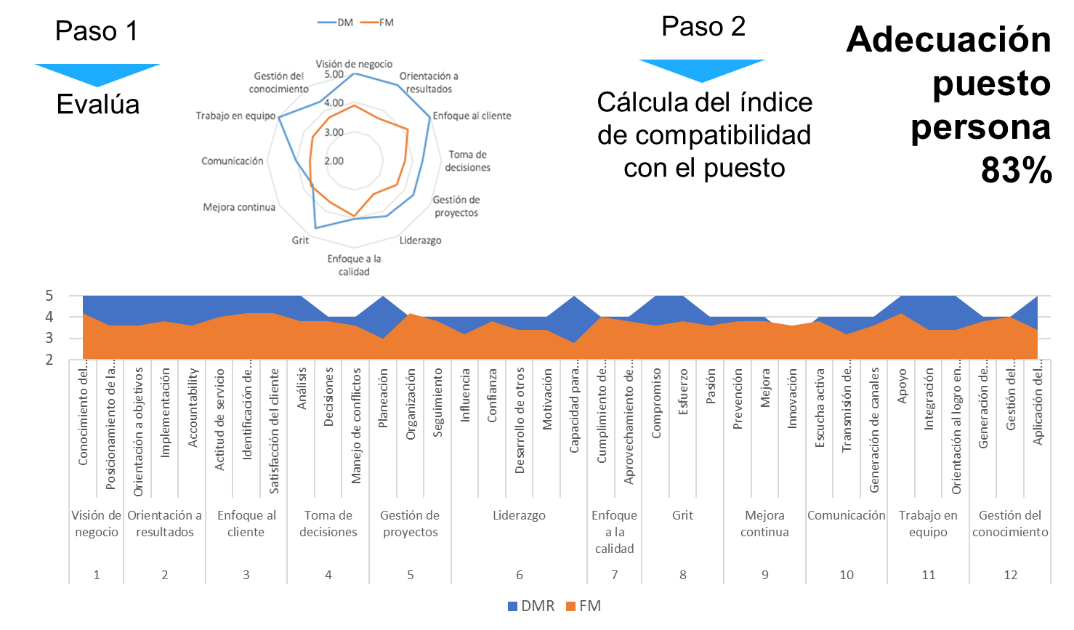
#3
“Lo que necesito para ser Socio Estratégico”
Establecer una estrategia digital de gestión de talento y los elementos previos para llevarla a cabo.
Open Forum
By Be Great

Slide 25

Open Forum
By Be Great
El reto está presente.
¿Te gustaría preguntar algo?

Slide 26
ESTUDIO DE SUELDOS, PRESTACIONES Y FIDELIZACIÓN 2020
Octubre 2020

Slide 27
Virus SARS-CoV 2
Trasformación digital
Crisis económica
Las organizaciones y sus colaboradores viven un momento volátil, incierto, complejo y ambiguo, caracterizado por:
Cambios en la interacción entre personas, procesos, industrias y mercados.
Mayor necesidad de las organizaciones para mantenerse competitivas.
Mayor necesidad de mantener la motivación y compromiso de los colaboradores.

Slide 28



Ante esta realidad la gestión de los recursos es clave, contar con una estrategia de sueldos, prestaciones y fidelización de talento sensible a esta nueva normalidad brindará a tu organización y a tus colaboradores la estabilidad y certidumbre que necesitan.
1. Podrás diseñar estrategias para atraer y fidelizar talento al contar con información confiable de mejores prácticas sobre:
  Sueldos.
  Prestaciones.
  Reconocimientos.
  Desarrollo.
  Fidelización.
2. Podrás realizar análisis específicos por categorías como:
  Región.
  Tipo de industria.
  Tamaño de la empresa.
  # de empleados.
  Ventas anuales
  Tipo y nivel de puesto.
  Área.
  Antigüedad.
  Comparación con años anteriores (nuevo).
3. Benchmarking de:
  Sueldos y prestaciones
  Acciones para fidelizar talento.
  Competitividad de tu empresa en la región y en la industria.
  Acciones para el desarrollo de líderes y cultura (desde 2019).
  Acciones ante la NOM 035 (desde 2019).
  Acciones de prevención COVID (nuevo).
  Acciones de transformación digital (nuevo).
  Acciones ante la crisis económica (nuevo).

Slide 29
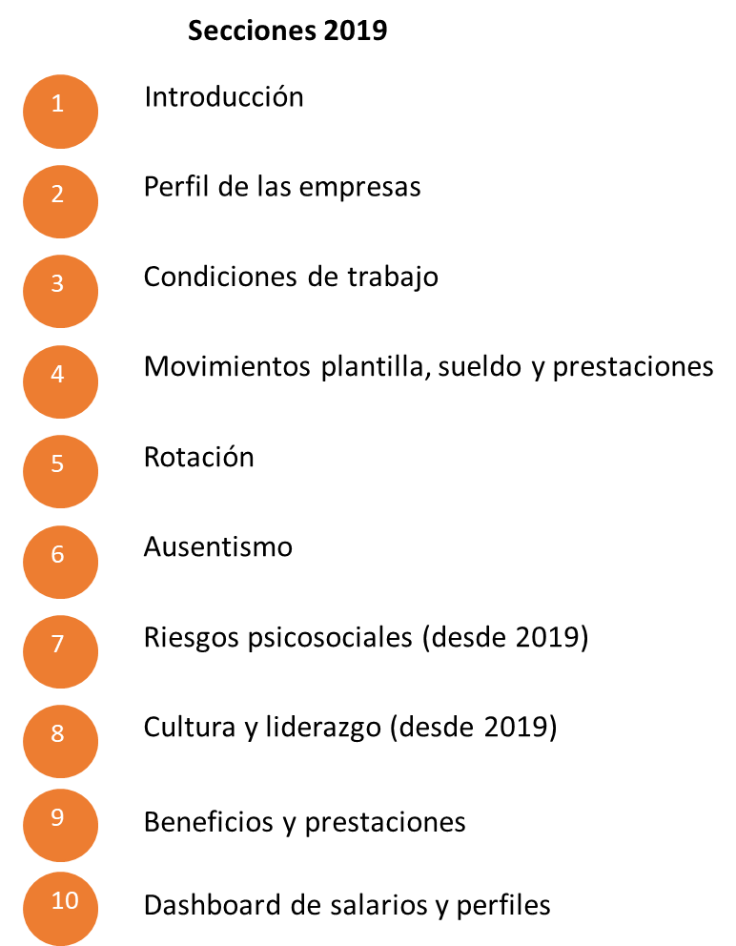
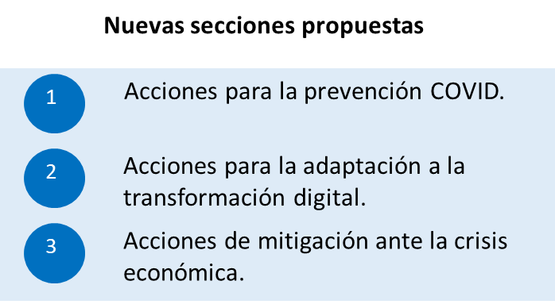
El informe y dashboard dinámico incluye
¿Qué otro análisis te gustaría agregar?

Slide 30
Siguientes pasos
Implementar los análisis adicionales que pudieran existir.
Establecer la fecha de aplicación del estudio.
Aplicación del estudio.
Análisis estadísticos e integración del informe y dashboard.
Entrega del informe y dashboard.

Slide 31

Algunos de nuestros clientes

Slide 32





Open Forum
By Be Great
Contáctanos:
etorres@begreat.com.mx
mayte@begreat.com.mx
CDMX 55 1954 2152
Toluca 722 551 7666
WhatsApp 55 1801 9813
Visítanos en redes:

